Slide 1
HEIC-Cube CR test
张研硕
2023.12.21

Slide 2
宇宙线测试
3 cm 边长的BGO 晶体 5 行 × 5 列 × 2 层；
测试时间约 1 天，共获得 254636 个计数；
MIPs 筛选条件：
每层有 1 或 2 个 击中；
2 层 都要有信号；

Slide 3
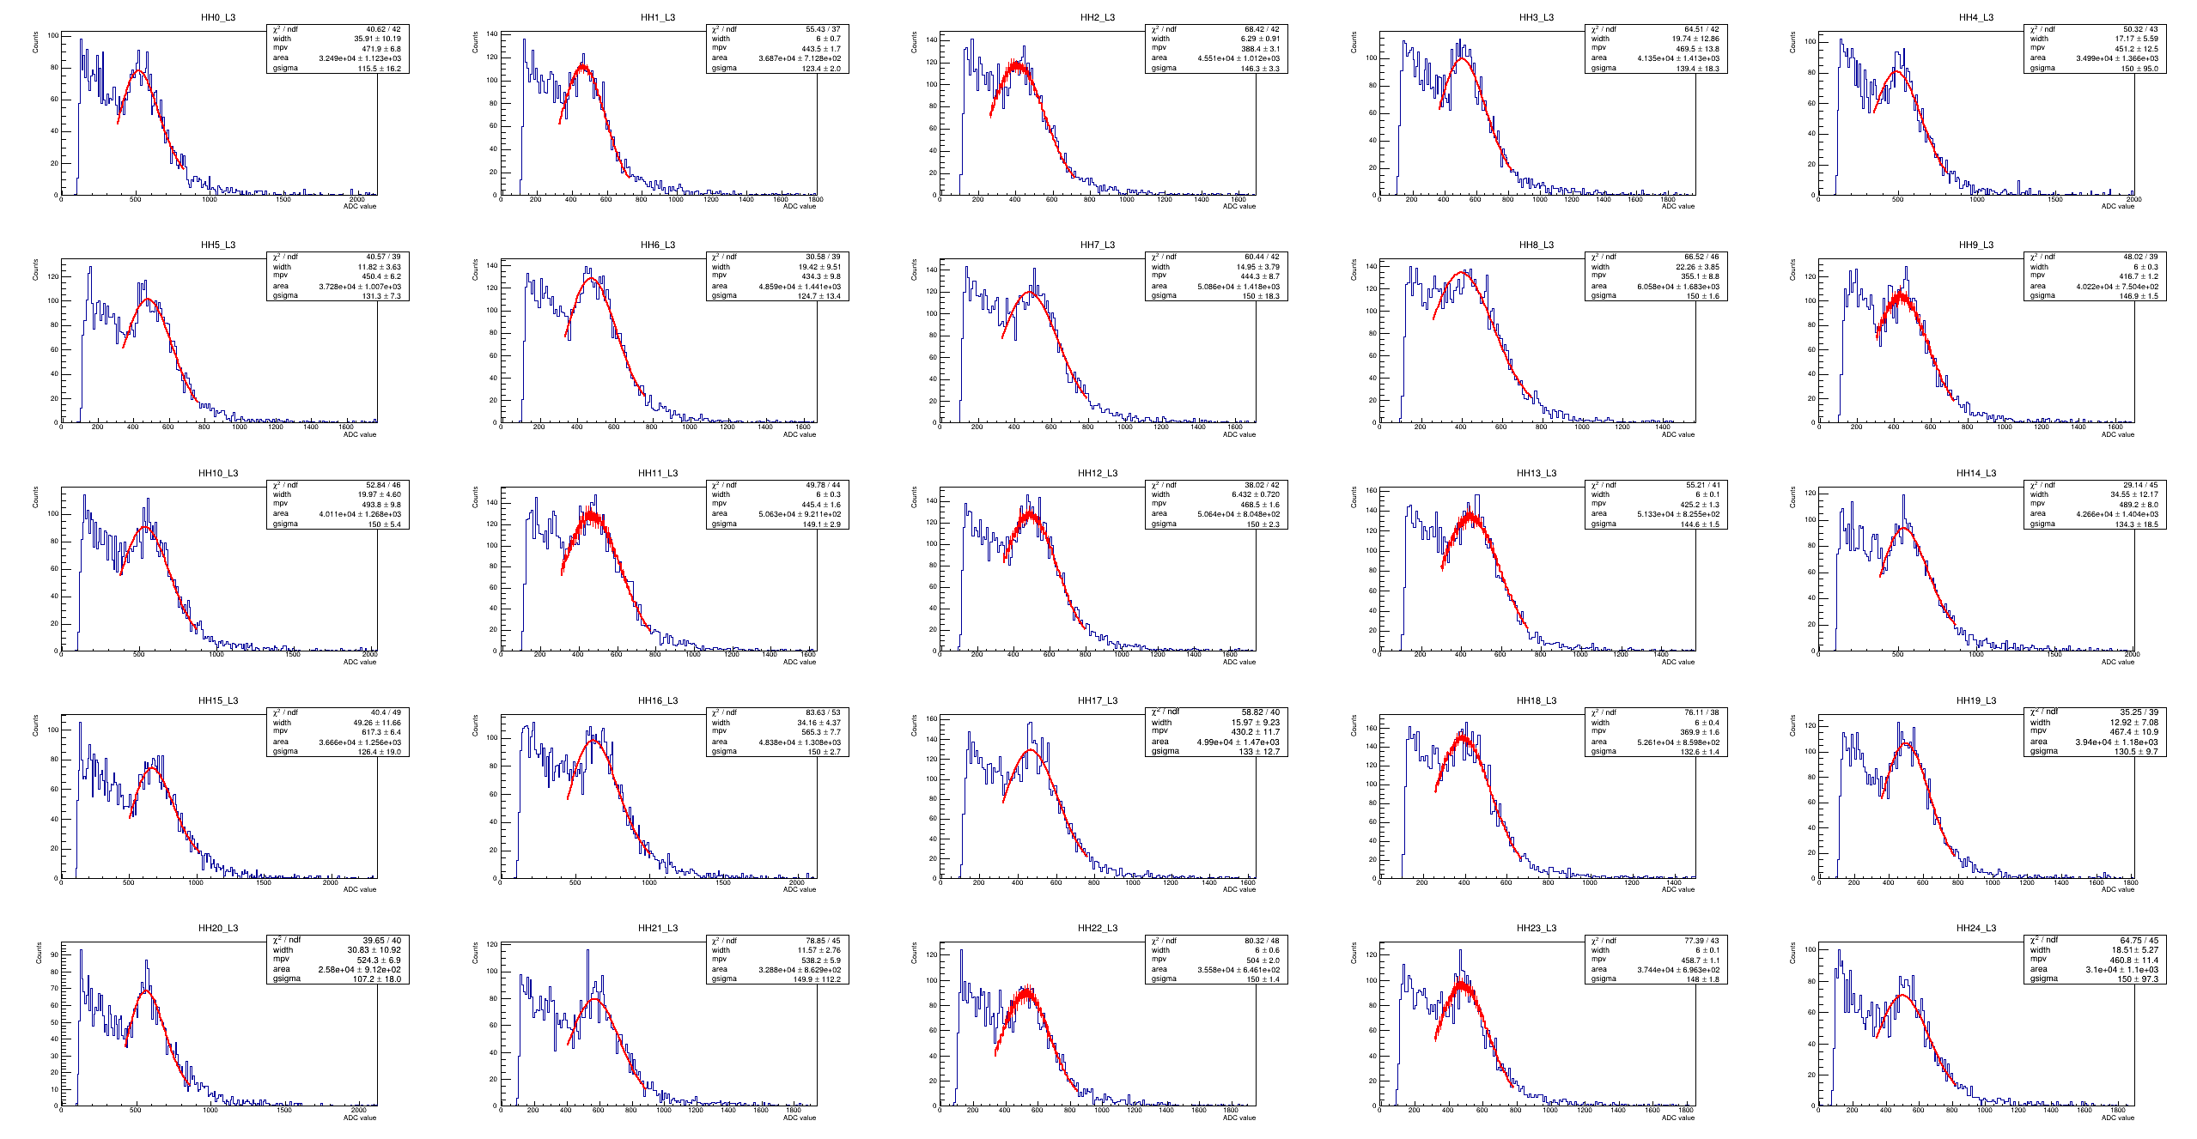

Slide 4
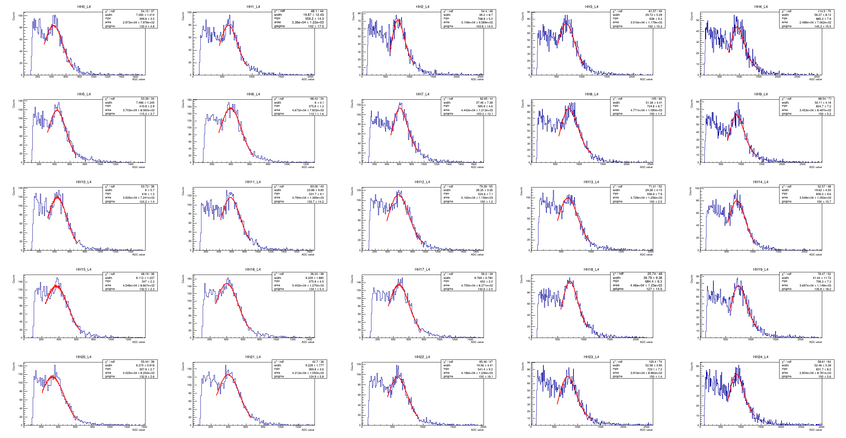

Slide 5
MIPs 峰位
宇宙线测试结果
5 GeV/c Muon 结果

